Slide 1



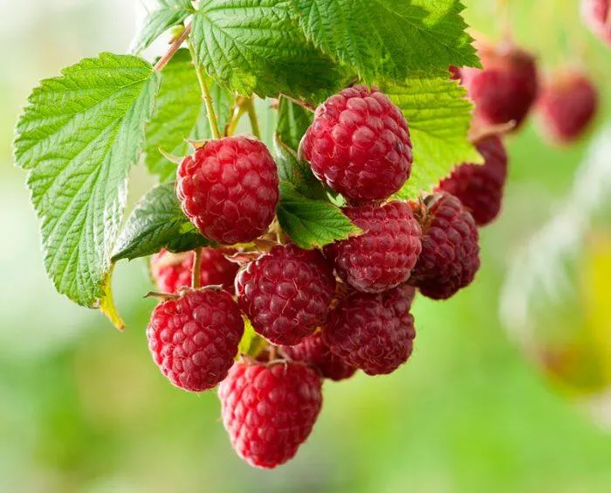
Дан куурайдын агротехнологиясы боюнча окуу
ОО АгроЛид, Март, 2025

Slide 2
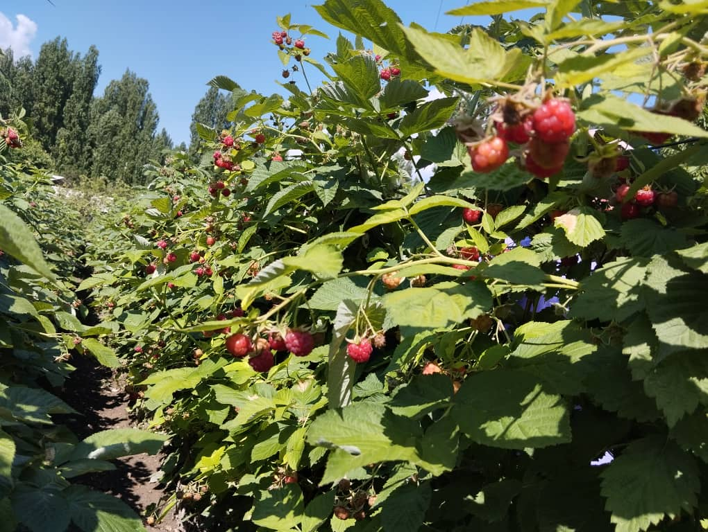
Аянтты туура тандоо
Малина өстүрүүдө күндүн ролу абдан маанилүү. Түшүмдүүлүктү жана сапатты жогорулатуу үчүн жарык жетиштүү болгон аянттарды тандоо жана өсүмдүктөрдү туура жайгаштыруу керек.
Күн жетишсиз болгон шартта малина нымдуулукту көп топтойт, бул грибоктук жана бактериялык оорулардын чыгуу коркунучун күчөтөт.

Slide 3
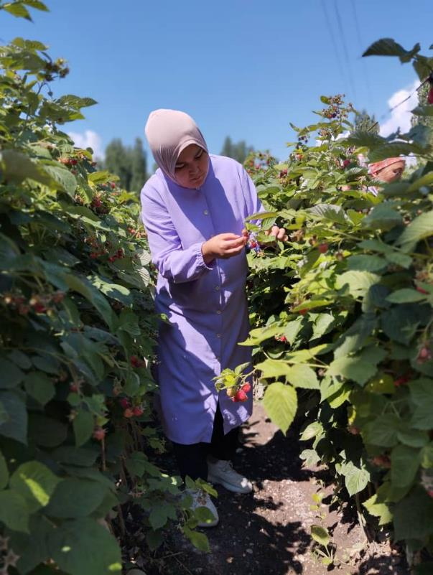
Аянт тандоо
Нымдуулук жетиштүү, топурагы терең жумшартылган, отоо чөптөрдөн арылтылган аянт болуусу шарт.
Себеби дан куурайдын тамырлары жер бетине жакын жайгашат.
Жер асты суулары 1-2 метрден жакын болбоосу керек. Эгер андан жакын болсо малина өсүүсү кечеңдеп, ар кандай ооруларга көп кабылат.

Slide 4
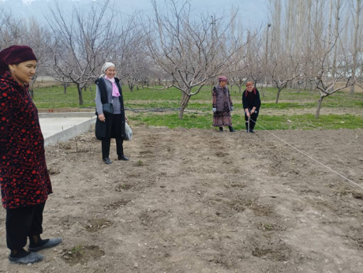
Дан куурайды отургузуу схемасы
Отургузуу схемасы:
  Катар аралык 1.5 – 2 метр
  Өсүмдүк аралык 0.40 - 0.50 метр
Жогоруда сунушталган схема менен отургузганда дан куурайдын өсүүсү үчүн оптималдуу шарт түзүлөт.
Ошондой эле мөмө бышканда терүүгө, катар аралыктарын иштетүүгө жакшы шарт түзүлөт.

Slide 5
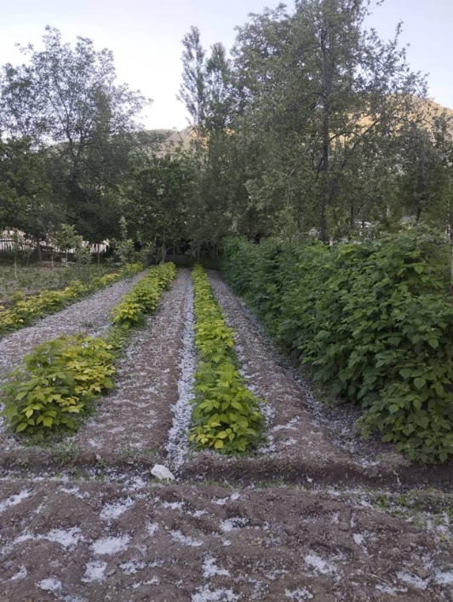
Дан куурайды отургузууда көчөт тандоо
Таза сапаттуу көчөттөрдү тандоо абдан маанилүү.
Оорулуу көчөттөр вирустук, грибоктук жана бактериялык ооруларды таратып, бүт плантацияга зыян келтириши мүмкүн.
Сапаттуу көчөттүн тамыры күчтүү жана жакшы өнүккөн болот, бул өсүмдүктүн жерге бат көнүшүн камсыздайт.
Бул сүрөттө жергиликтүү сорт жана Европа сорту салыштыруу максатында тигилген.

Slide 6
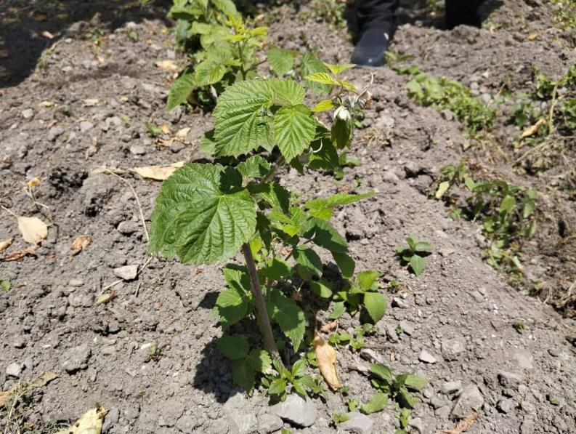
Көчөт тандоо
Регионго ылайыктуу көчөт тандоо өсүмдүктүн ысык-суукка жана кургакчылыкка туруштук беришин жакшыртат.
Көчөттөрдү белгилүү, сертификатталган питомниктерден же ишенимдүү фермерлерден алуу жакшы.

Slide 7
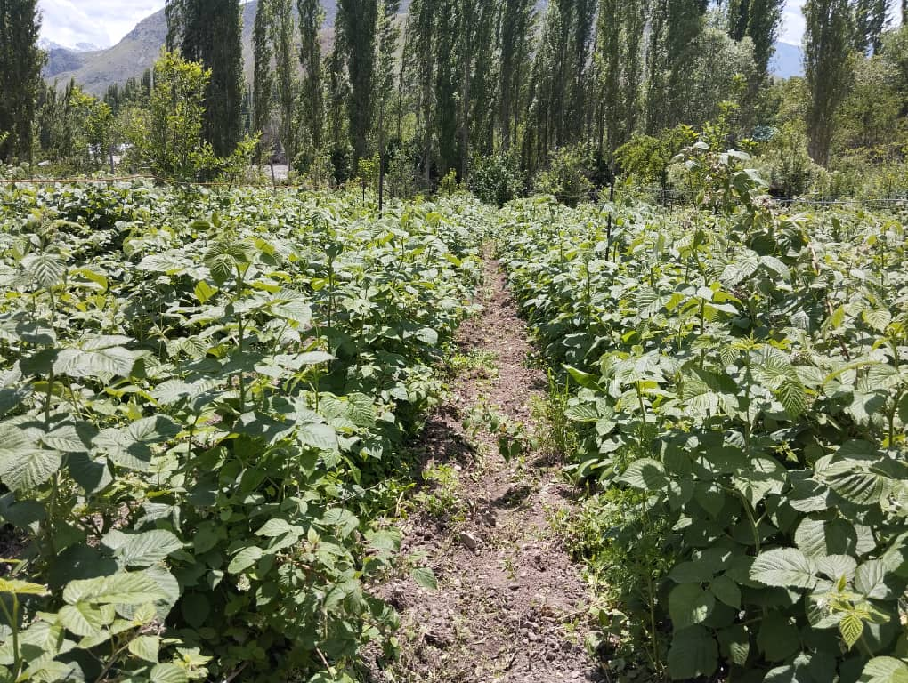
Көчөт отургузуудагы эске алынууучу негизги шарттар
Бүчүрлөр өсүп чыкканга чейин отургузуу керек.
Күзүндө жана жазында отургузулат.
Отургузулган көчөттүн өрчүп өнүүсү үчүн жетээрлик азык зат менен камсыз кылуу керек.

Slide 8
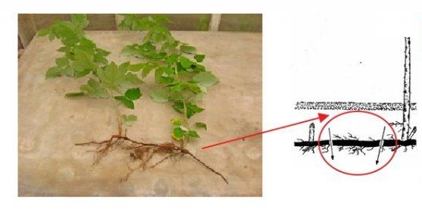
Бул ыкмада дан куурайдын астынан чыккан майда көчөттөр казылып алынып, тамырлардан ажыратылып, жаңы даярдалган жерге көчүрүлөт.
Түптү бөлүү менен отургузуу

Slide 9
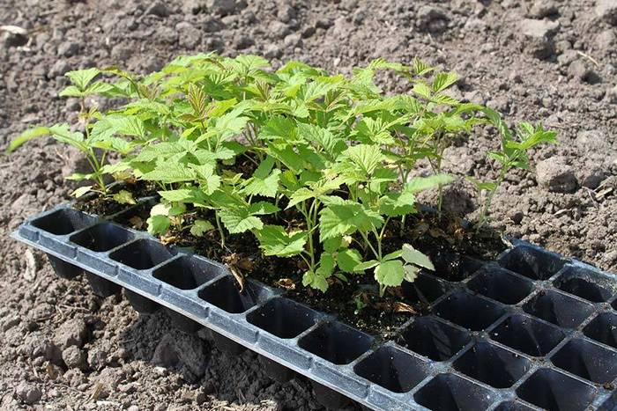
Уругу аркылуу көбөйтүү
Дан куурай көбүнчө вегетативдик ыкма (тамыр бүчүрлөрү, калемчелер, көчөттөр) менен көбөйтүлөт, бирок уругунан көбөйтүү да мүмкүн.
Бул ыкма жаңы сортторду өстүрүүдө, селекция иштеринде же айрым оорулардан таза өсүмдүктөрдү алуу үчүн колдонулат.
Эгер максат – тез түшүм алуу болсо, анда вегетативдик көбөйтүү ыкмалары артыкчылыктуу.

Slide 10
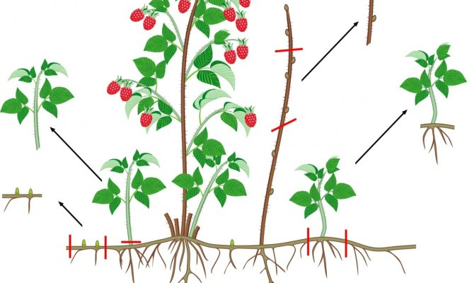
Калемчелер менен көбөйтүү
Калемчелер менен көбөйтүү – малинанын жакшы сортторун сактоонун жана көбөйтүүнүн мыкты жолу:
жашыл калемчелер тез көбөйөт;
сабак калемчелери жылдын каалаган мезгилинде жасалат;
ал эми тамыр калемчелери ооруларга туруктуу көчөт алууга жардам берет.

Slide 11
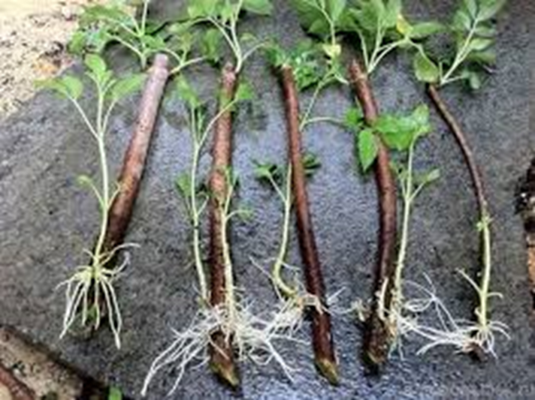
Жашыл калемчелер аркылуу
Калемчени алуу:
бийиктиги 10-15 см болгон жаш бүчүрлөр тандалат;
Калемченин узундугу 8-12 см, 2-3 түйүнү (бүчүрү) болушу керек.
Тамырлантуу:
Калемчелерди тамыр стимуляторуна (Корневин, Гетероауксин сыяктуу препараттарга) чылап коюу сунушталат;
Жеңил топуракка 2-3 см тереңдикке отургузулат.
Багуу:
Топуракты дайыма нымдуу кармоо керек;
2-3 жумада тамыр алат;
1,5-2 айдан кийин көчөттөр ачык топуракка көчүрүлөт.

Slide 12
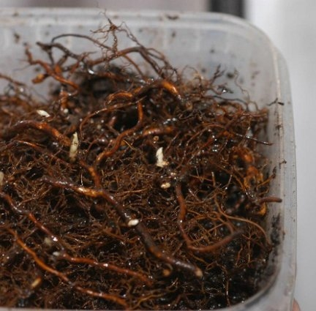
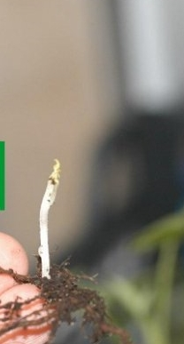
Тамыр аркылуу көбөйтүү
Тамырды алуу:
Тамыр системасынын 1 см калыңдыктагы бөлүктөрүн 8-12 см узундукта кесүү керек.
Ар бир тамыр бөлүгүндө 1-2 бүчүр болушу керек.
Тамырлантуу:
Тамыр бөлүктөрү нымдуу топуракка горизонталдуу түрдө 3-5 см тереңдикке көмүлөт.
Биринчи бүчүрлөр 2-3 жумада чыгып баштайт.
Ачык жерге отургузуу:
2-3 айдан кийин көчөттөр ачык жерге 40-50 см аралыкта отургузулат.

Slide 13
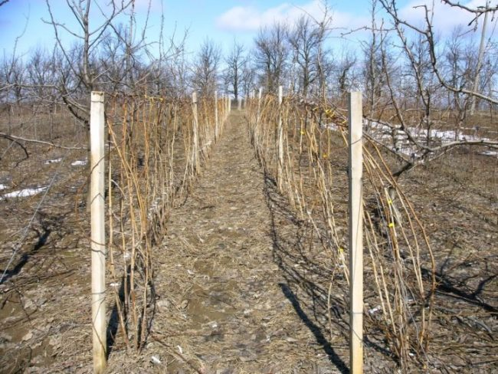
Дан куурайга кам көрүү
Шпалер тартуу-бир калыпка келтирүү, жемиштердин жакшы сакталуусу үчүн, катар аралыктарын иштетүү, жер семирткичтерди салуу,түшүм жыйноого ыңгайлуу болуу үчүн колдонот.
Ошондой эле дан куурай бадал өсүмдүк болгондуктан өз алдынча тик туруп өсө албайт ошондуктан шпалер тартуу максатка ылайык.

Slide 14
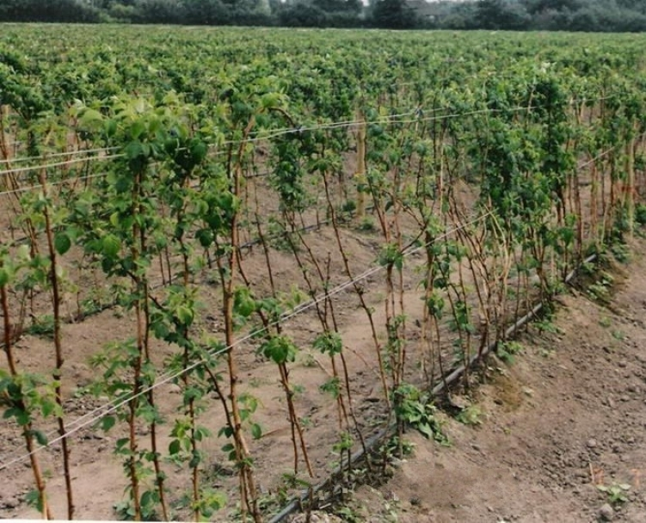
Суугаруу
Суугаруу - шартка, топуракка байланыштуу болуу керек.
Нымдын жетишсиздиги жемиштердин көлөмүнө, түшүмгө терс таасирин тийгизет, жемиштин даамын начарлатат.
Дан куурайдын тамыры жердин үстүнкү катмарына жакын жайгашкандыктан, нымдуулукту жакшы сактоо керек, ошондуктан өз убагында сугаруу керек.

Slide 15
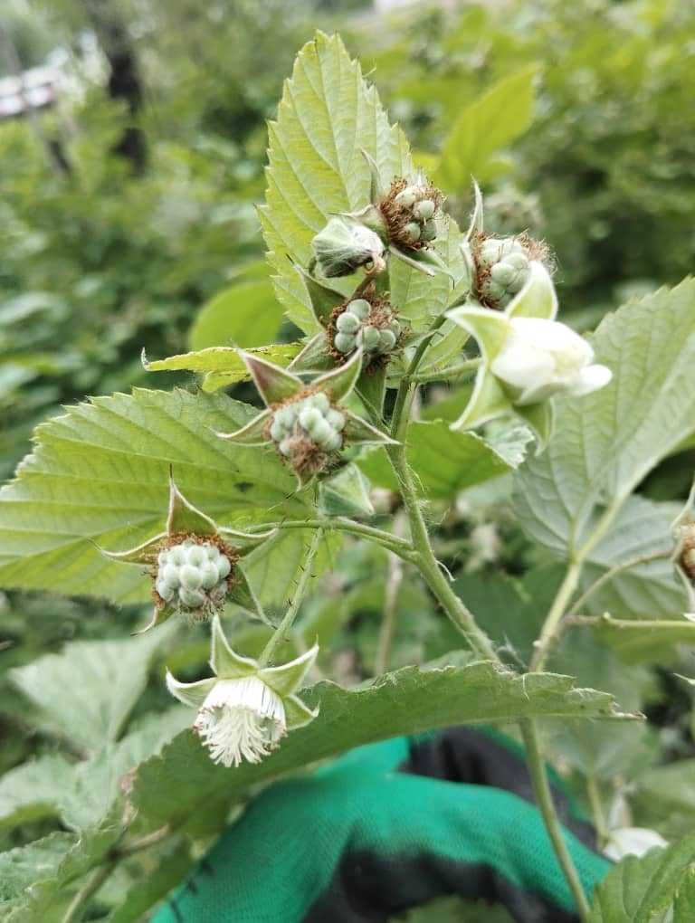
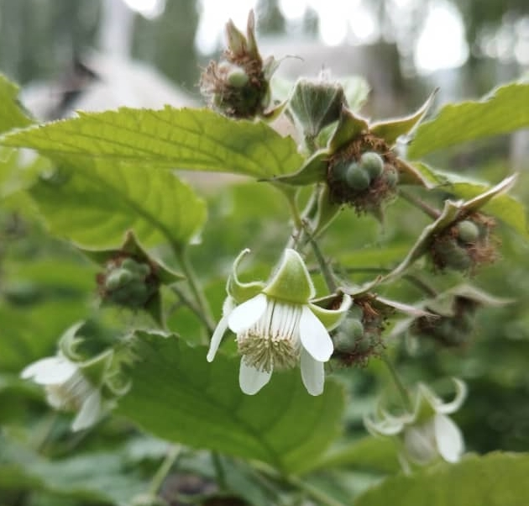
Гүлдөө убагындагы керектуу заттар
✅ Бор (гүлдөөнү жакшыртуу, түшүмдү көбөйтүү)
✅ Кальций – кальций нитраты (20 г/м²) топуракка кошуп же жалбыракка чачуу пайдалуу
✅ Оорулуу жана алсыз өсүмдүктөргө – био стимуляторлор (Эпин, Гумат, Циркон, супер артыран сыяктуу препараттарды) колдонсо болот
✅ Чыгымы аз, экологиялык таза варианттар – чөп экстракты, компост, күл менен азыктандыруу.

Slide 16
Дан куурайга азык берүү графиги
Эрте жазда – өсүш үчүн азоттук, фосфордук жер семирткичтерди беруу керек.
Гүлдөө алдында, гулдөө учурунда – бор кислотасы, калий, кальций беруу.
Жыйым-теримден кийин – фосфор, калий жана органикалык заттарды беруу.
Эгерде сиз жеринизден 1 тонна түшүм алган болсонуз, ошол малина менен бирге 27 кг азот, 16 кг фосфор, 20 кг калий жерден кетет.
Демек алынган нерсени жер семирткич катары кайра берүүбүз керек.
Кантип кайра беребиз? кык, биогумус, чириндилер минералдык жер семирткичтертер аркылуу.

Slide 17
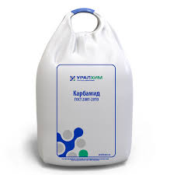
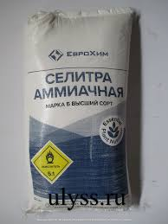
Азот берүү графиги
✅ Эрте жаз (март-апрель) – азоттун негизги дозасы берилип, өсүү стимулданат.
✅ Май (гүлдөө алдында) – жалбырактык азыктандыруу жүргүзүлөт (эгер талап кылынса!!!).
✅ Июнь-июль (түшүм мезгилинде) – азот берүү ТОКТОТУЛАТ, себеби бул учурда өсүмдүк энергиясын мөмөгө бурушу керек.
✅ Күзүндө (сентябрь-октябрь) – азот берилбейт, анткени өсүмдүк тынчтык мезгилине өтөт.

Slide 18
Фосфор, калий жер семирткичинин маанилүүлүгү
Фосфор дан куурайдын тамырынын өсүшүнө, мөмө байлашына жана өсүмдүктүн кышка чыдамдуулугун жакшыртууга жардам берет. Бул элемент өсүмдүккө жай сиңет, ошондуктан аны туура колдонуу маанилүү.
Калий – дан куурайдын туура өсүшү, мөмө сапаты жана ооруларга туруктуулугу үчүн өтө маанилүү элемент. Ал өсүмдүктүн сууну туура пайдалануу мүмкүнчүлүгүн жогорулатып, мөмөнүн даамын жана сакталуу мөөнөтүн жакшыртат.

Slide 19
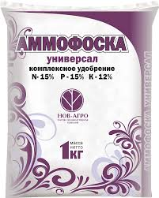
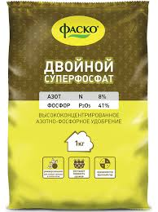
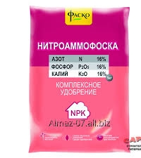
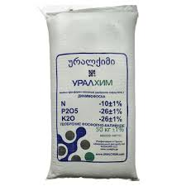
Фосфор, калий жер семирткичинин маанилүүлүгү
Бардык эле жер семирткичтерди берээрден мурда топурактын анализин жасап алуу керек!
Биздин топуракка канча олчомдо кайсы элемент керек экендигин так билип алганыбызда эффективдуулук жогору болот. Колдонууда жер семирткичтин составын, дозасын, маркасын билуу керек.
Алардын кайсынысын колдонуу сиздин топурагынызга, өсүмдуктун муктаждыгына ж.б карай чечим чыгарылат.

Slide 20
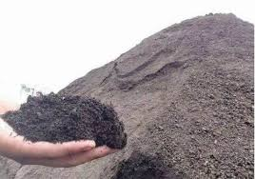
Органикалык жер семирткичтерди колдонуу
Эң ылайыктуу убакыттар:
Күзүндө – кышка даярдык көрүү;
Жазында – өсүмдүктүн баштапкы өсүшүнө жардам берүү;
Кыркуудан кийин – өсүмдүктүн кайра өнүгүшүн камсыз кылуу.
Органикалык жер семирткичтердин негизги артыкчылыгы – алар топуракты байытып, узак убакытка созулган азык берүү функциясын аткарат.

Slide 21
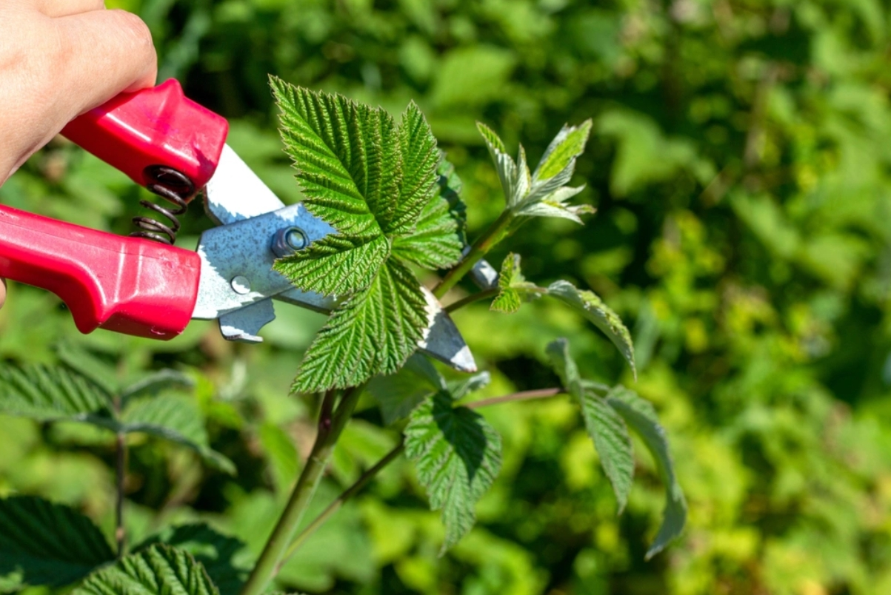
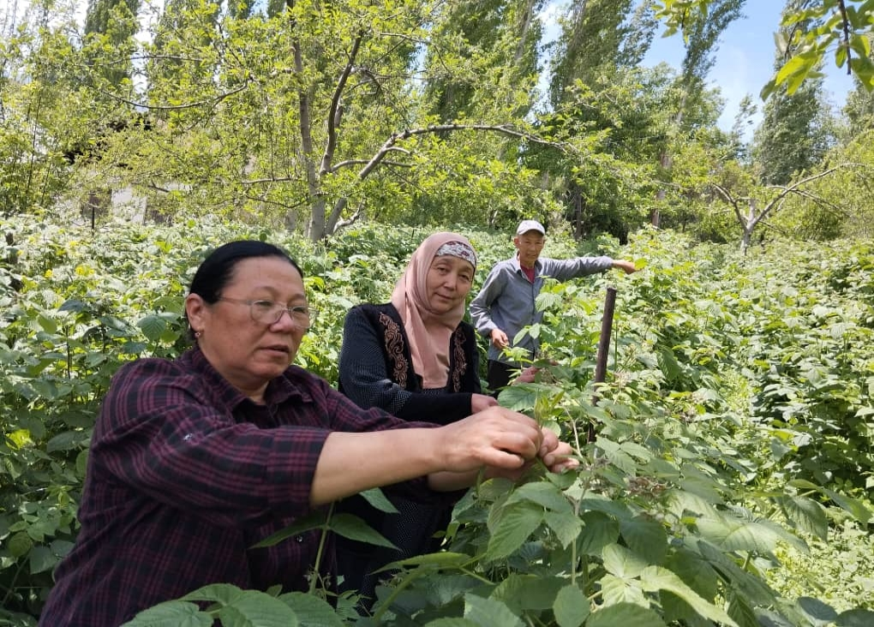
Дан куурайды кыркуу жана жашыл бутоонун (үзүү) маанилүүлүгү
Жашыл бутоо (үзүү) май айында жасалат. Өсүмдүктүн бою 80 см болгондо жасоо сунушталат.
Негизги маанилүүлүгү катары күздүк түшүмдү эртелетүү жана көбөйтүү болуп саналат.

Slide 22
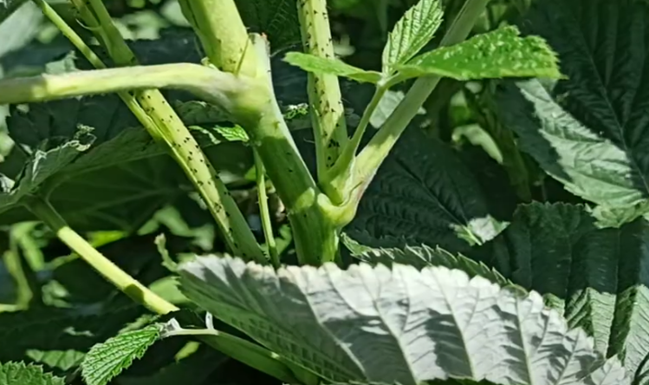
Жашыл бутоо (үзүү)
Жашыл бутоо (үзүү) жасалгандан кийин өсүмдүк стресске тушуп, андан соң үзүлгөн жеринен 3-4 өсүндү өсүп чыгат.
Бул сүрөттө үзүү жүргүзүлгөндөн кийинки 1 айдан кийинки көрүнүш. Көрүнүп тургандай 3 жалбырактан жаңы бутактар өсүп чыккан. Бул өсүндүлөр дагы 1 метр өсүп күзгү түшүм берет.

Slide 23
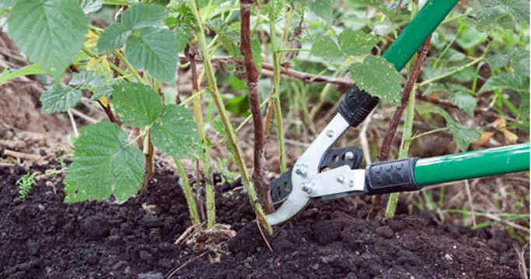
Кыркуу
Түшүм берип бүткөн өсүмдүктөрдү жер үстүнөн 5-6 см калтырып кыркып салуу керек.
Кыркуу анын туура өсүшүн жана келечектеги түшүмүн камсыз кылууга жардам берет.
Колдонулган кайчы курч болуусу шарт. Өсүмдүк кыркуу учурунда ашыкча жаракат албоосу үчүн.

Slide 24
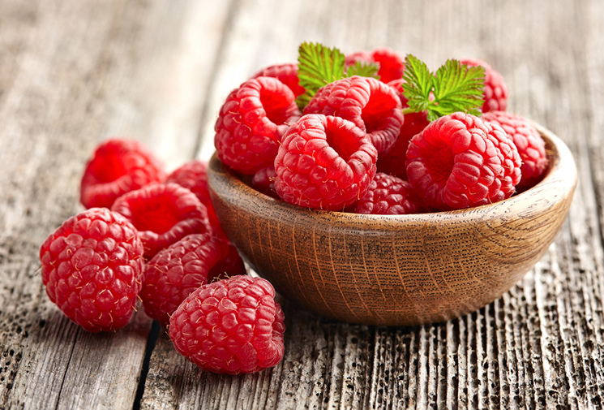
КӨӉҮЛ БУРГАНЫӉЫЗДАР ҮЧҮН ЧОӉ РАХМАТ!!!

